Slide 1


Big Data – Treinamento
Fundamentos e Conceitos Básicos de Big Data.
Para alavancar os resultados das empresas
Disciplina: Inteligência Empresarial
Fundamentos e Conceitos Básicos de Big Data. Para alavancar os resultados das empresas – Item 1
Parte I
Autor: Ricardo Roberto de Lima
Analista de Tecnologia da Informação
Email: ricardo.rlima@dataprev.gov.br
Ramal: 2270
Prof. Ricardo Roberto de Lima
Mestre em Engenharia de Software

Slide 2
Roteiro
O que é Big Data;
Tipos de Dados;
Plataformas Tecnológicas;
Casos de Sucesso;
Tendências para o Futuro.

Slide 3
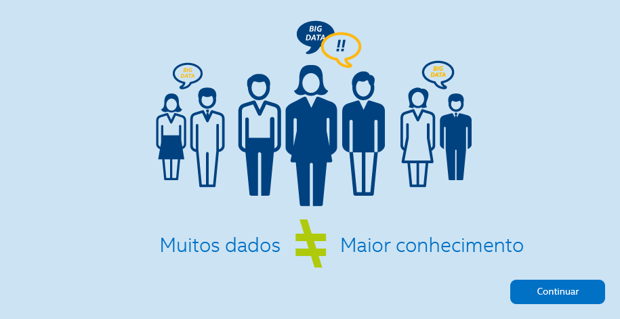
Muitos dados <> Maior Conhecimento

Slide 4
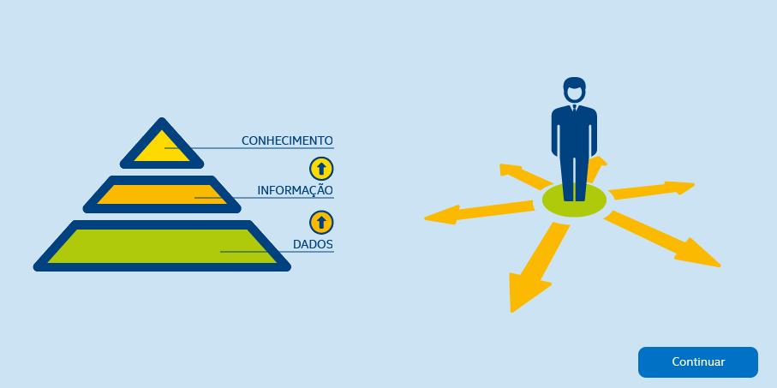
Dados <> Informação <> Conhecimento

Slide 5
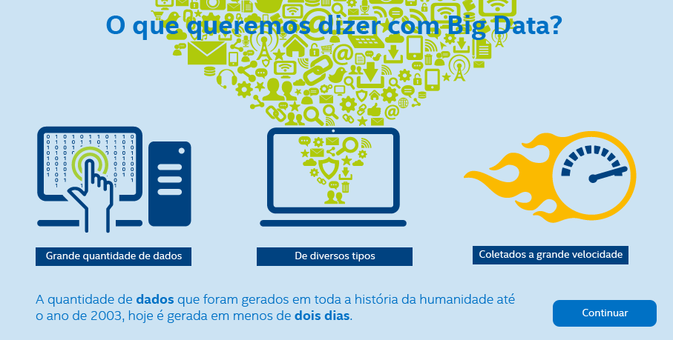
O que é Big Data?

Slide 6
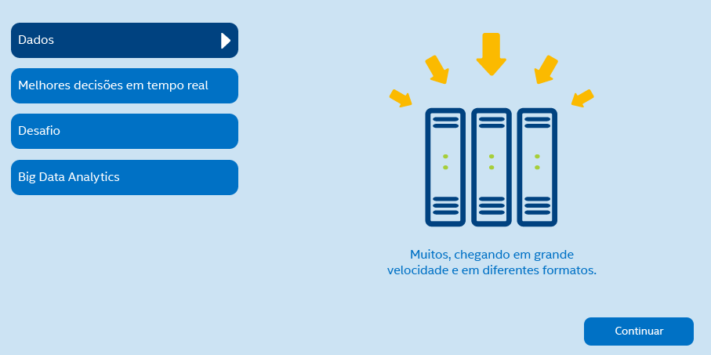
Dados

Slide 7
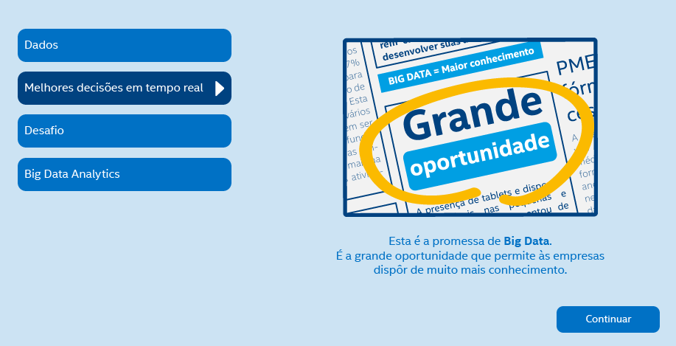
Melhores decisões em tempo real

Slide 8
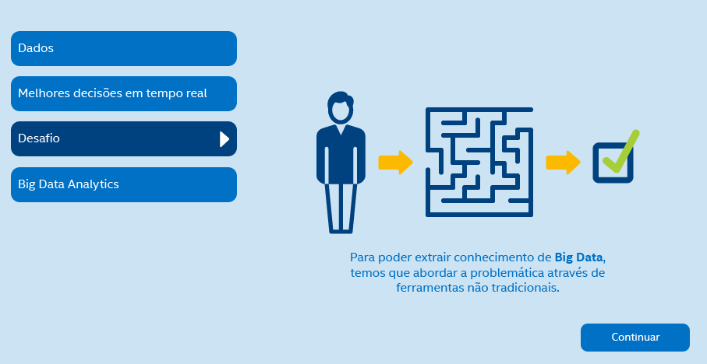
Desafio

Slide 9
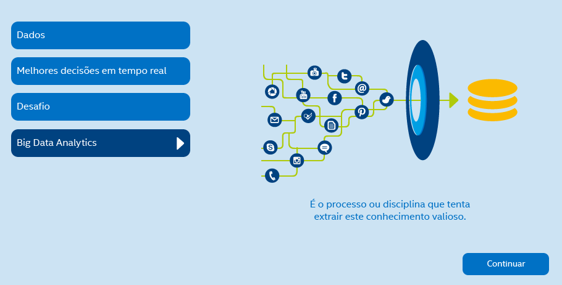
Big Data Analytics

Slide 10
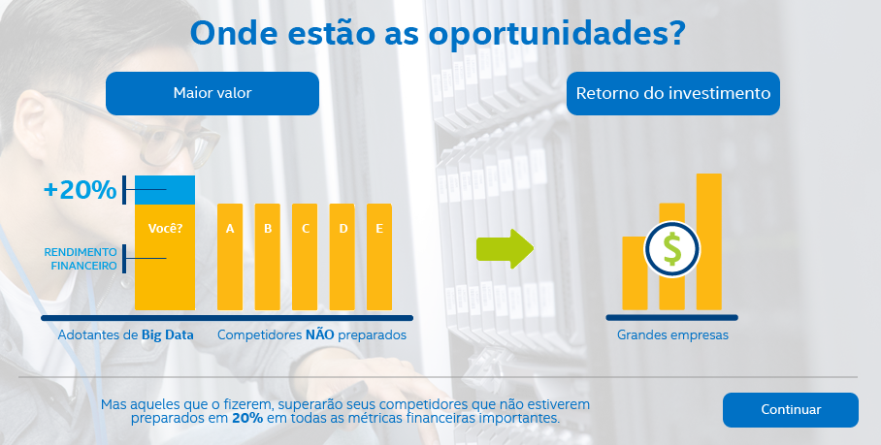
Oportunidades com Big Data

Slide 11
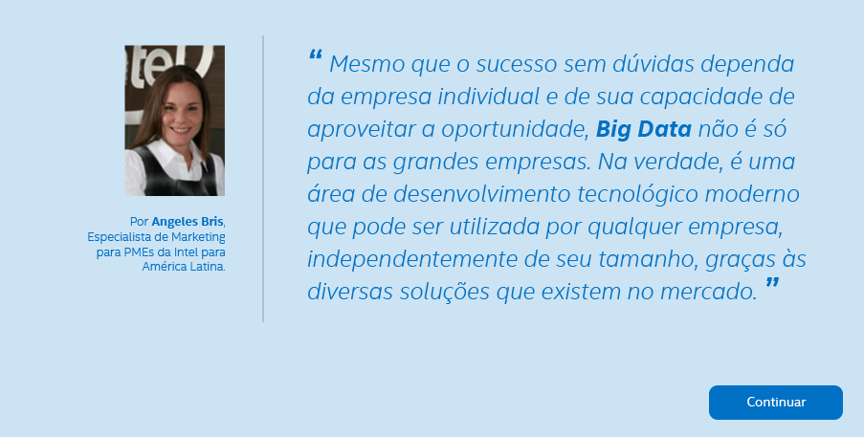
Oportunidades com Big Data

Slide 12
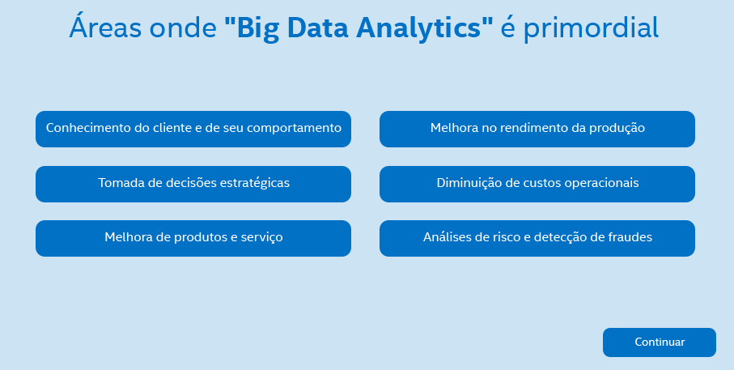
Áreas de atuação do Big Data Analytics

Slide 13
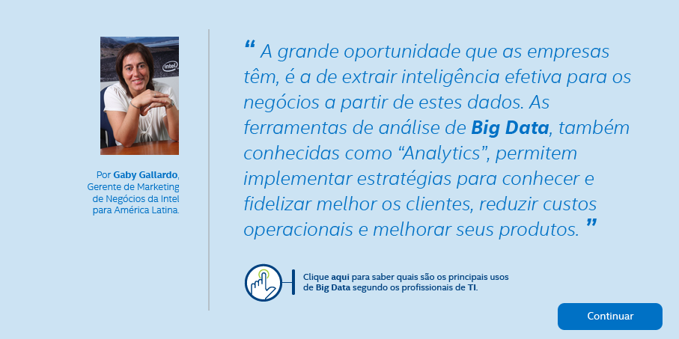
Depoimentos com Big Data

Slide 14
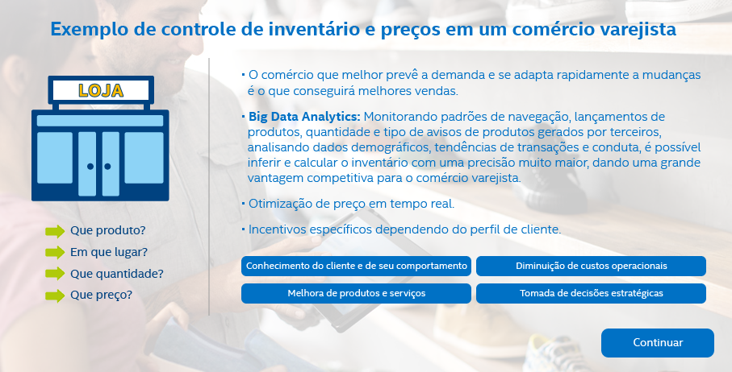
Exemplo de Big Data

Slide 15
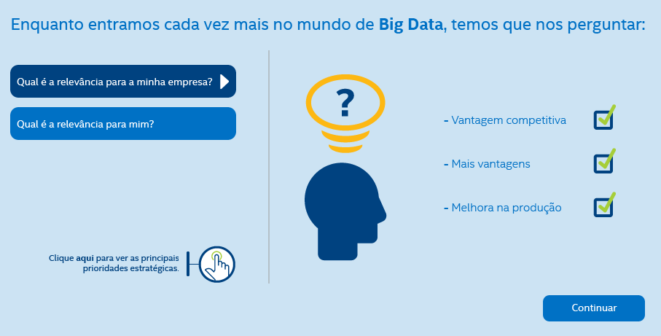
Entendendo um pouco mais de Big Data

Slide 16
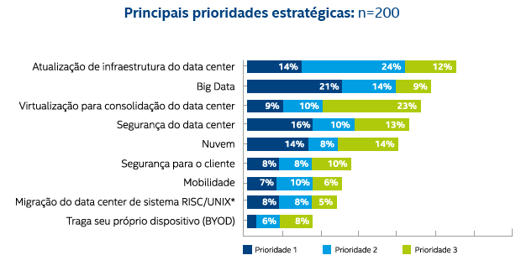
Estratégias de negócio + 200 empresários

Slide 17

Estratégias de negócio para 5 anos a frente

Slide 18
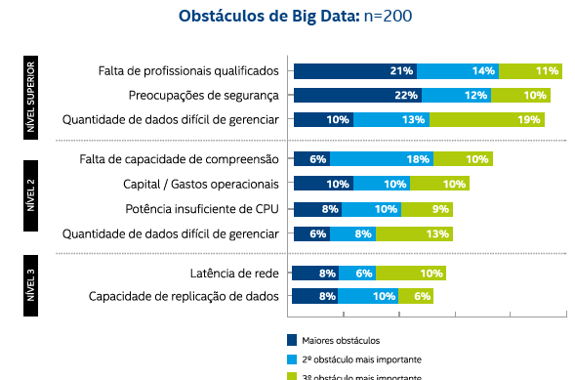
Obstáculos para Big Data

Slide 19
Cientistas de dados

Slide 20

Contato / Dúvidas
Ricardo Roberto de Lima
MSc Engenharia de Software
MBA Tecnologia da Informação.
Lattes: http://buscatextual.cnpq.br/buscatextual/visualizacv.do?id=K4712914U3
Áreas: Software Engineering, Mobile Development, Business Intelligence at Big Data.
Consultor e Professor Universitário (PB, PE, RN).
Analista de Tecnologia da Informação - UDPB - DATAPREV.
Fone: (83) – 99107-8943 - João Pessoa-PB
Skype: ricardoricrob76 – Ramal: 2270
LinkEdin: https://www.linkedin.com/pub/ricardo-roberto-de-lima/7b/4aa/150
Email: ricardorobertolima@gmail.com - Email: ricardoricrob@gmail.com

